Slide 1
Система за управление на фирмен сервиз за превозни средства
Практикум 2

Slide 2
Екип
Член на екипа | Роли
Венцислав Русев | Project manager, Software architect, Database Designer, Designer, Implementer
Михаела Стоянова | Database designer, System analyst, Implementer
Владимир Коцев | Test analyst, Tester, Course Developer, Technical Writer
Калин Димитров | Implementer, Tester, Reviewer
Никодим Маринов | Business Architect, Implementer, Designer
Мартина Крайчева | Implementer, Course Developer, Technical Writer

Slide 3
Главни функции на системата
Електронна работната документация
Автоматизирани складови дейности
SMS и e-mail
Интеграция с други системи
Запис на час през интернет

Slide 4
Управление на проекта
План на проекта
Списък на рисковете
Система за контрол на задачите (Issue Tracker)
Пускане на задачи (issues)
Определяне на начина на работа със системата за контрол на задачите
Помощен документ за работа със системата за контрол на задачите

Slide 5
Бизнес роли
Управител
Приемчик/Касиер
Началник склад
Диагностик
Автомонтьор
Клиент на сервиз

Slide 6
Бизнес процеси (1)
Първоначално обслужване
  Диагностика
  Генериране на поръчка
Сервизна услуга
  Чакане на ресурси
  Ремонт
Продажба

Slide 7
Бизнес процеси (2)
Складови бизнес процеси
  Доставка на части
  Поръчка на части
Други бизнес процеси
  Приемане на заявка от застраховател
  Съобщения за техническо обслужване

Slide 8
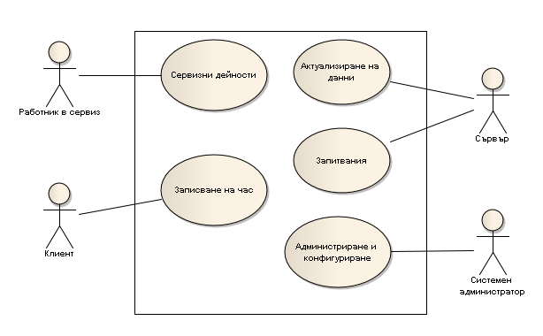
Use-case високо ниво

Slide 9
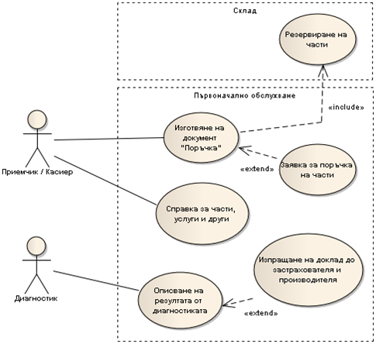
Use-case “Първоначално обслужване“

Slide 10
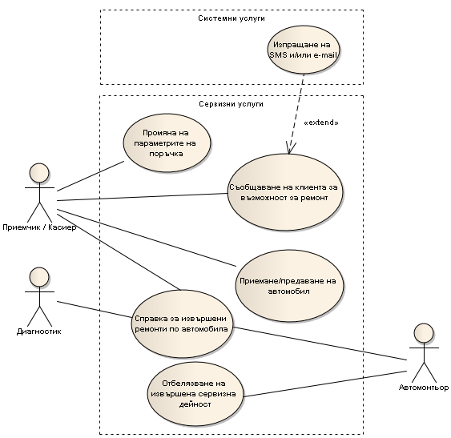
Use-case „Сервизни услуги“

Slide 11
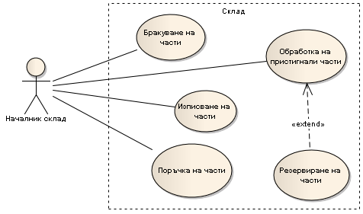
Use-case „Склад“

Slide 12
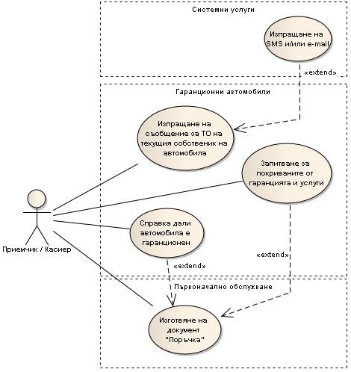
Use-case „Гаранционни автомобили“

Slide 13
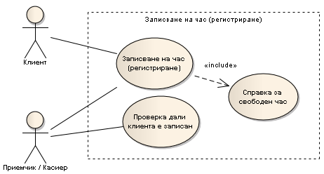
Use-case „Записване на час“

Slide 14
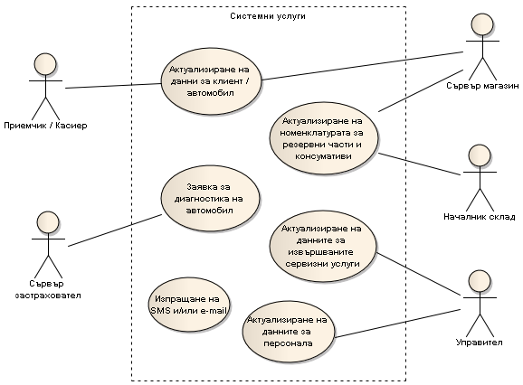
Use-case „Системни услуги“

Slide 15
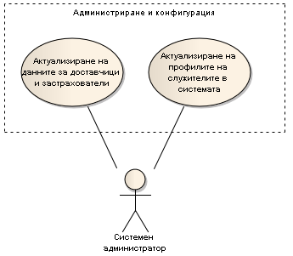
Use- case „Администриране и конфигурация“

Slide 16
Данни и права
Модел на данните – описание на данните от БД с техният тип, ограничение (ако има) и допълнителна информация.
Карта на сайта – неофициален документ описващ менюто, страниците и тяхното съдържание. В документа са описани правата на достъп на отделните актьори до страниците и полетата в системата.

Slide 17
Софтуерна архитектура
Трислойно уеб приложение на базата на JavaEE
Разположено върху Google App Engine (servlet 2.5 container)
Нерелационно хранилище за бази данни Google Data Store Service
Достъп на клиентите на приложението е чрез интернет (HTTPS)
Връзките с външни сървъри са чрез WSDL + SOAP + HTTPS
Java Server Faces (JSF) – Mojarra (Sun JSF RI)
Unified Expression Language (EL) – JBoss EL 2.0
Система за контрол на версиите – SVN
Интегрирана среда за разработка – Eclipse

Slide 18
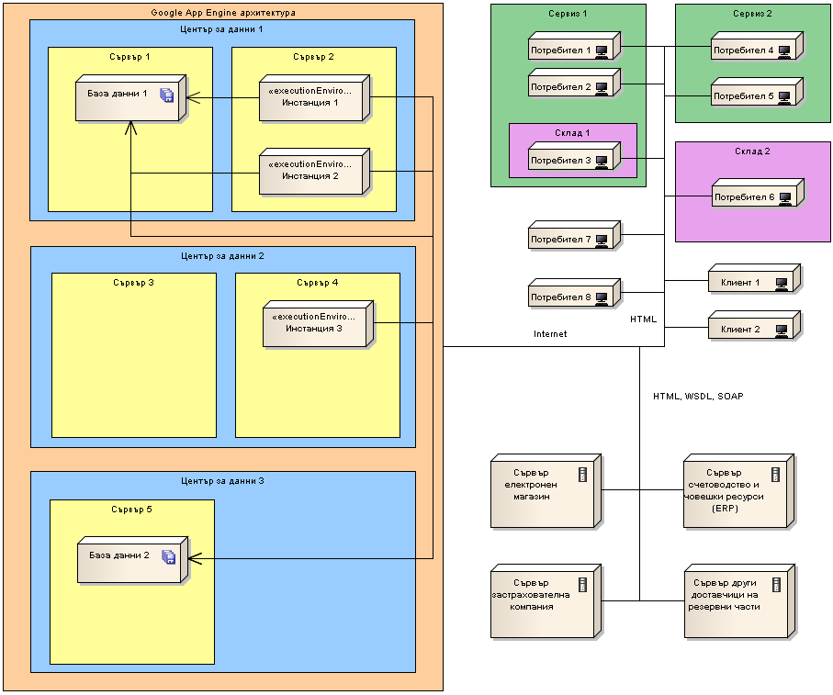

Slide 19
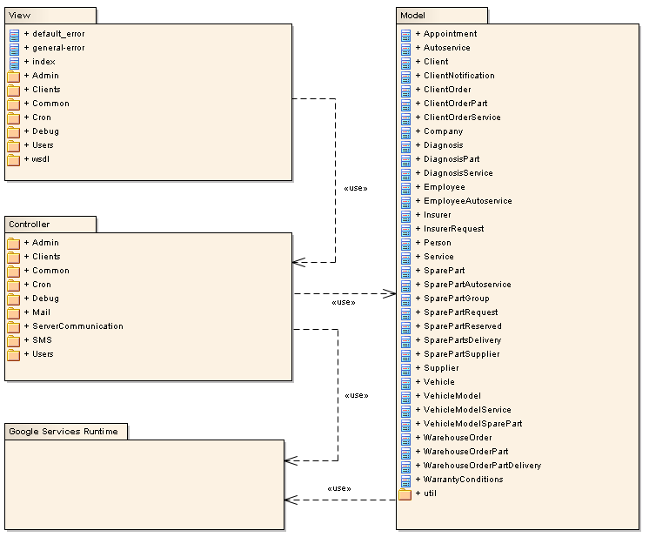
Логически изглед

Slide 20
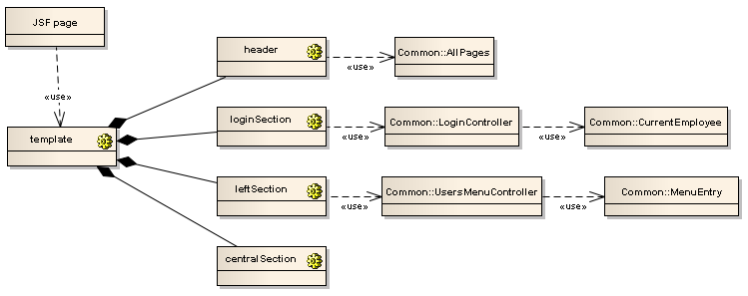
Структура на динамична страница

Slide 21
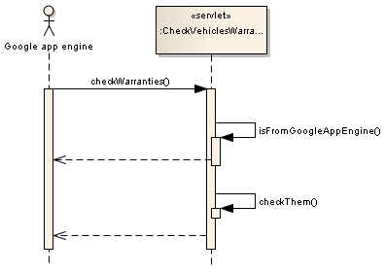
Изпълнение на функции през определен период от време

Slide 22
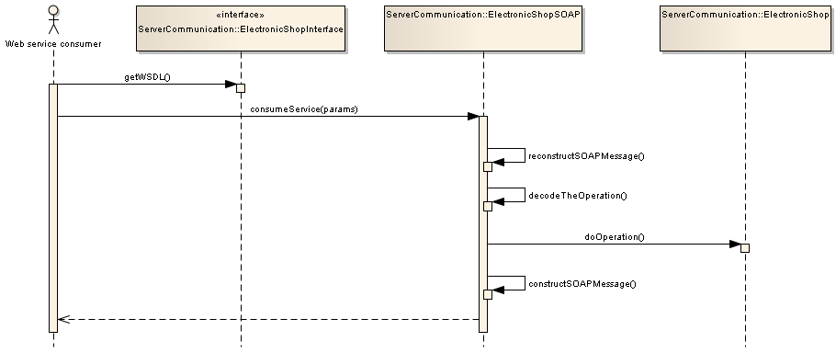
Уеб услуги
Използване на JAXB вместо JAX-WS

Slide 23
Реализация (1)
Модел на данните – Java Reflection
Пароли – генериране, хеширане
Меню според типа на потребителя
Права за достъп до страниците и функциите в тях
Криптирана комуникация (HTTPS)
Изпращане на e-mail съобщения

Slide 24
Реализация (2)
Комуникация между уеб страниците
Прихващане и обработка на грешки и изключения + запис във файл
Външен конфигурационен файл
Google Servlet Session Bug, Sun JSF RI Flash Cookie Path Bug
21 controllers + unit testing

Slide 25
Реализация (3)
Добавяне и актуализиране на:
  Автосервиз
  Автомобил
  Клиент
  Доклад от диагностика
  Клиентска поръчка
Проведени Unit тестове за създадените страници

Slide 26
Реализация (4)
Валидация
  Диапазон от стойности
  Регулярен израз – валидация за брой символи, позволени символи и символни комбинации
Търсене
  По подниз
  По начална и крайна дата

Slide 27
Реализация (5)
Оптимизация на xhtml файловете
Стилизиране на сайта
Оптимизация на css файла за работа с различни браузъри
Прилагане на jQuery (само за меню – навигация)

Slide 28
Качествен контрол
Работа по документацията
Изготвяне на документи
  План за управление на качеството
  Главен план за тестване
  Тестови комплекти
Преглед на документи

Slide 29
Функционално тестване
Валидиране на данни
  Equivalence partitioning
Обработване на данни
  Create-Read-Update-Delete
Системни функции
  Black-box
Повторно тестване
Регресивно тестване

Slide 30



Нефункционално тестване
Платформена независимост
  Уеб браузъри:
Използваемост
  Лек и удобен за използване уеб интерфейс
  Смислени съобщения за грешки
  Подредена табулация на формите

Slide 31
Нефункционално тестване
Оперативна съвместимост
  WSDL & SOAP
Сигурност
  Конфиденциалност
  Автентикация
  Оторизация

Slide 32
Нефункционално тестване
Производителност
  Google PageSpeed
    6-7 несъобразени подобрения с нисък приоритет
    21-22 съобразени подобрения с висок, среден и нисък приоритет
    Средна оценка 85-87 / 100
  Yahoo YSlow
    Средна оценка 91%

Slide 33
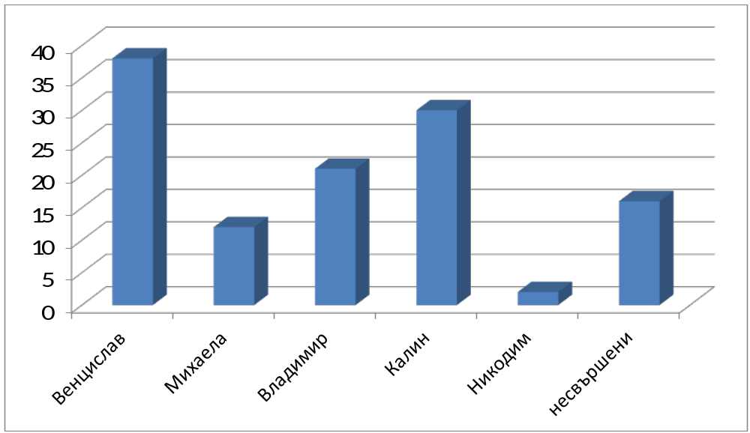
Свършени задачи

Slide 34
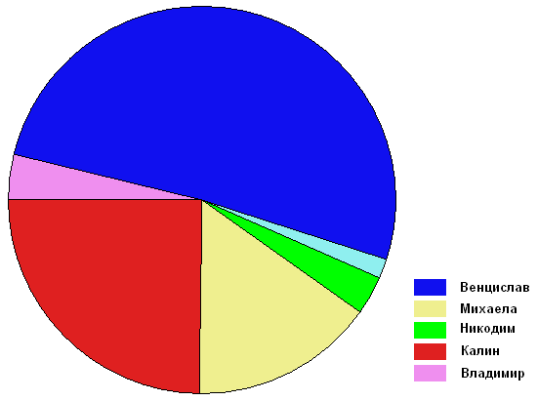
Брой „качвания“ на SVN сървъра

Slide 35
Други статистики
Java класове | 139
Таблици в БД | 33
Атрибути в БД | 190
Уеб страници | 41
Реда Java код | 27841
Реда xhtml код | 6964
Тестови комплекти | 18

Slide 36
Несвършени неща
Предаване в срок
Пълен модел на системата
Изпълнен план за тестването
Материали за обучение
Материали за поддръжка, администриране и конфигуриране
Съобщения за техническо обслужване, други съобщения
SMS функционалност
Консумиране на уеб услуги
AJAX

Slide 37
Проблеми
Липса на мотивация на членовете на екипа
Недобре проектирана система
Липса на достатъчно опит с Java и JSF

Slide 38
Благодаря за вниманието!

Slide 39
Въпроси ?

